Slide 1
戏曲语音组会汇报
汇报人：王子晨

Slide 2
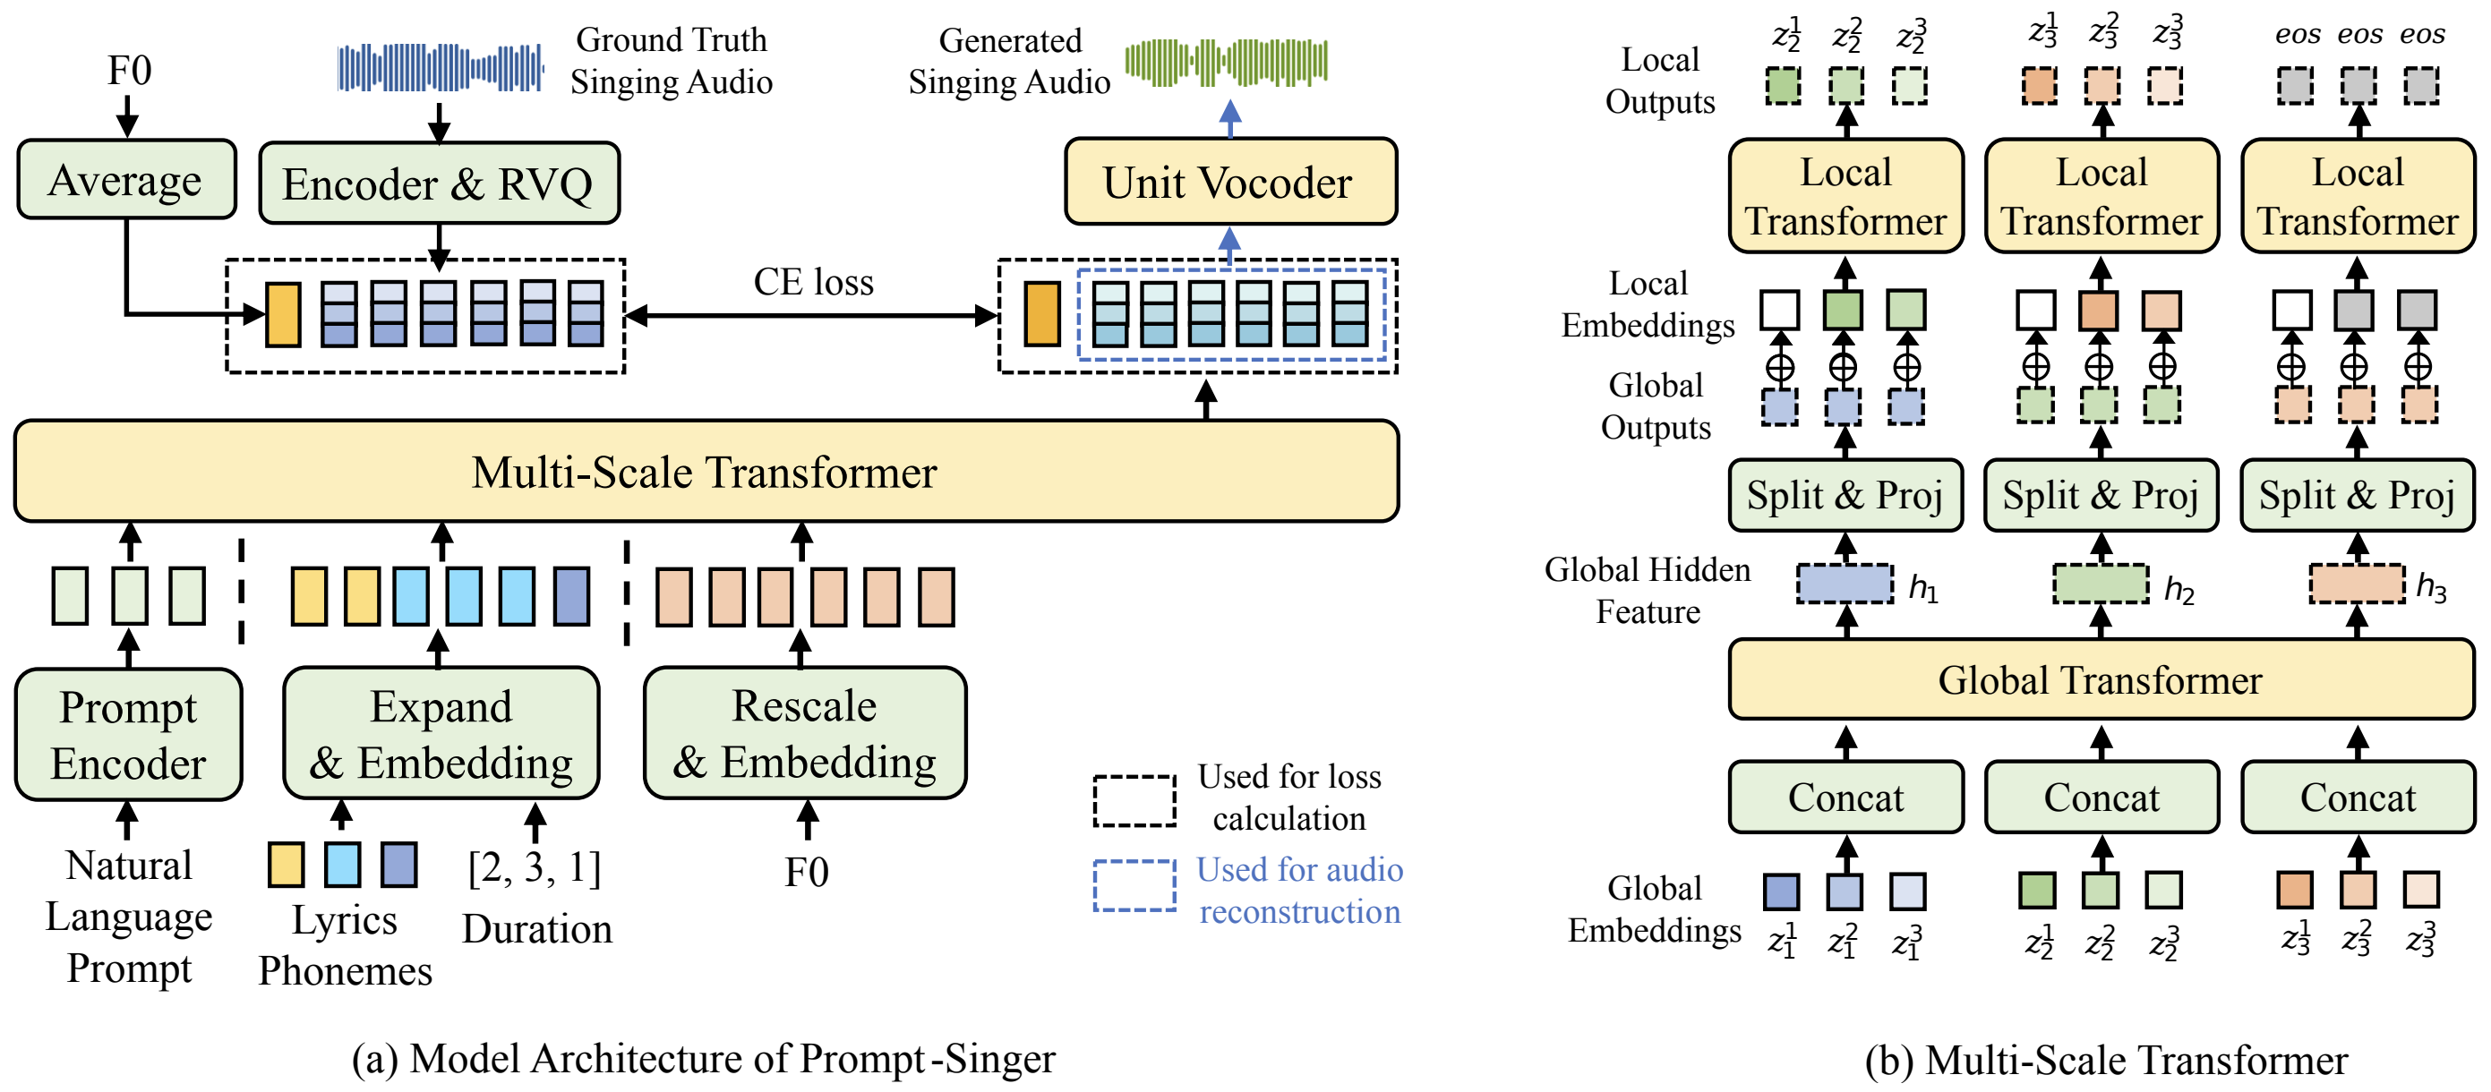
Prompt-Singer模型架构

Slide 3
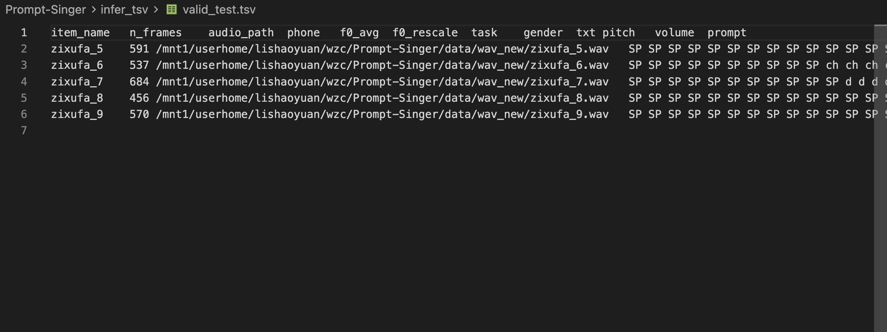
数据输入

Slide 4
效果对比
原声1： 合成声1：
原声1.wav 合成1(1).wav
歌词：俺好似凤脱翎毛
原声2： 合成声2：
wupenji1_9(1).wav wupenji1_9.wav
歌词：尊呐一声

Slide 5
Thanks

